Slide 1
與主同席
我們的使命 – 傳福音
是經由
個人生命改變的見證
教會團體生活的吸引

Slide 2
教會生活
學習 - 勸勉、遵守
相愛 - 彼此交接
敬拜 - 擘餅、祈禱、讚美神

Slide 3
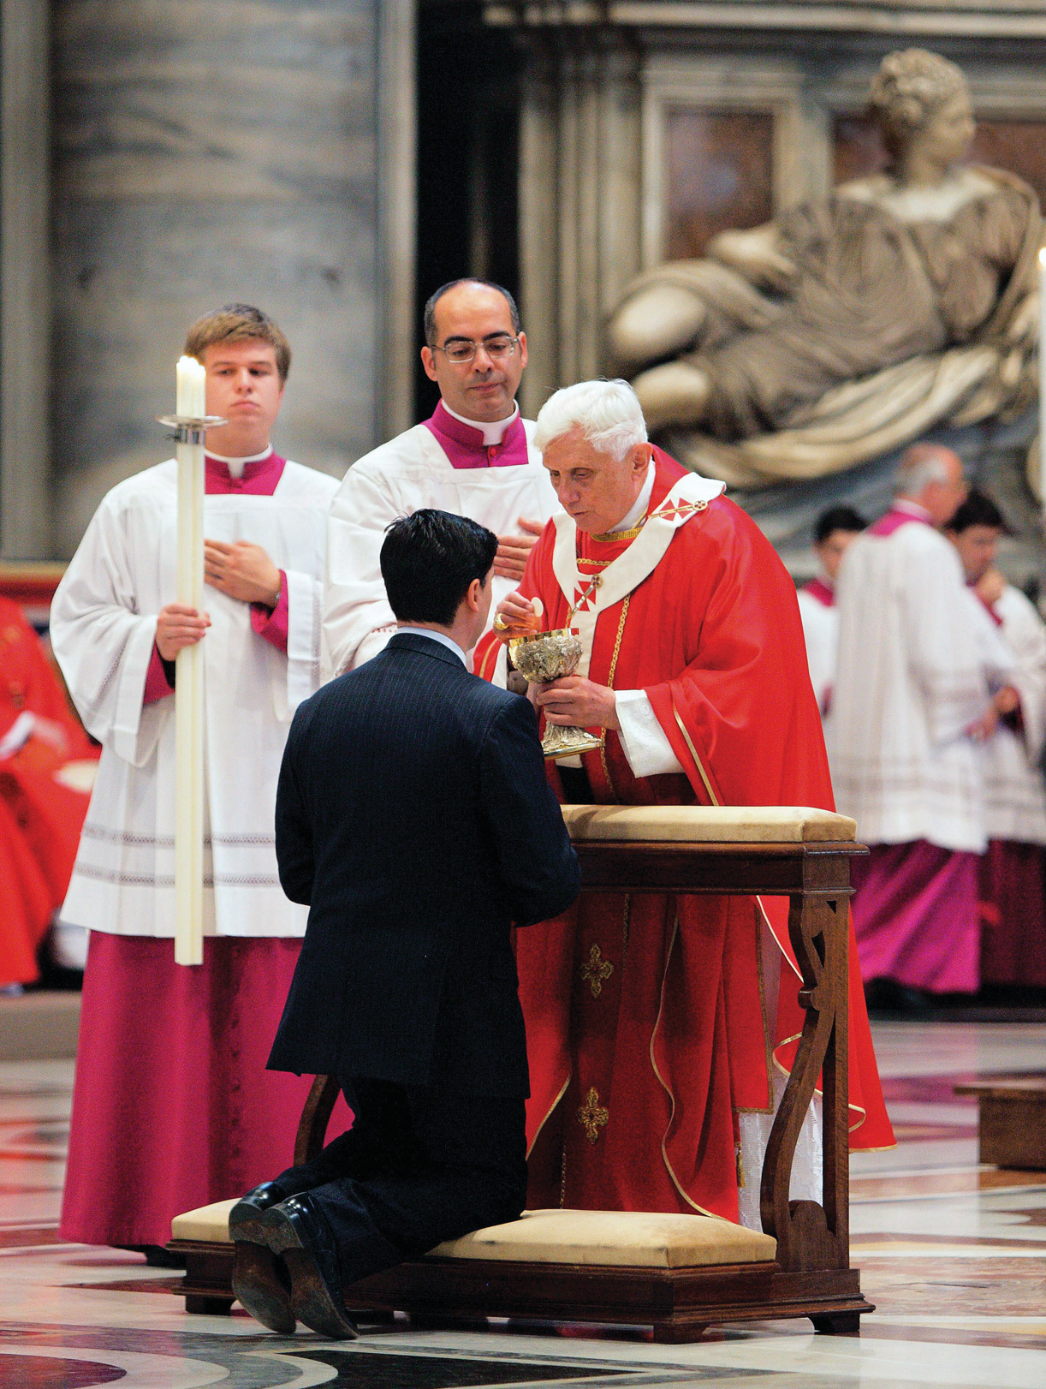
天主教的聖餐

Slide 4
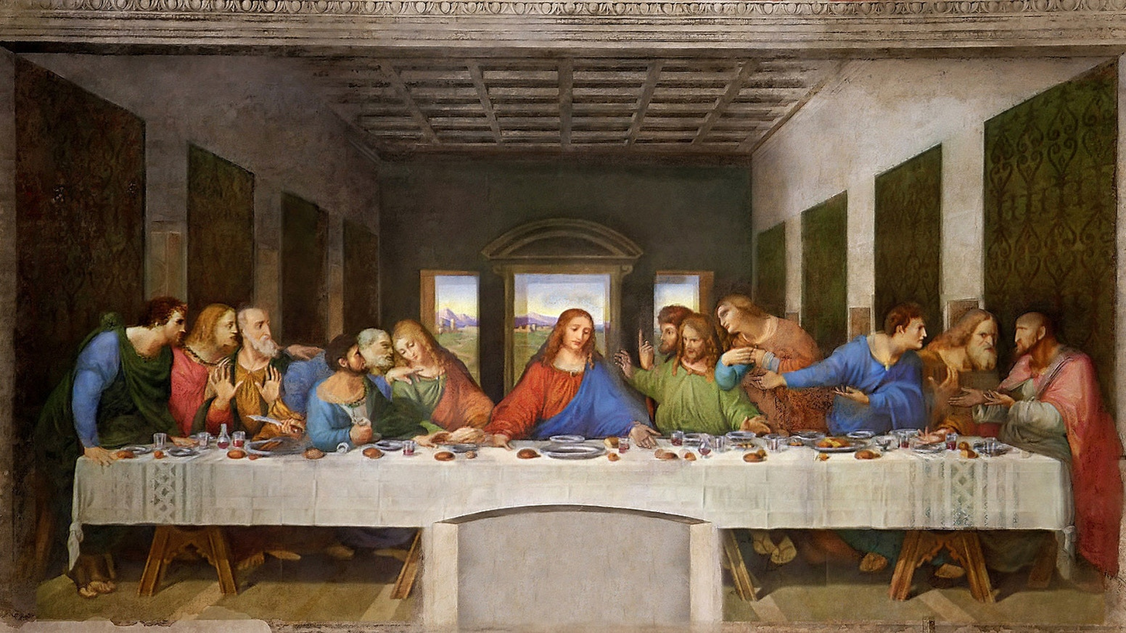
最後的晚餐(達芬奇)

Slide 5
與主同席
耶穌的時候
耶穌是主人
門徒與主同席

Slide 6
耶穌的時候
愈越節的時候
得榮耀的時候
神國到來的時候

Slide 7
耶穌是主人
主人的預備
主人的祝謝
主人的解說

Slide 8
與主同席
跟隨者
門徒
僕人
朋友
家人
同席者

Slide 9
席中的新約
立約的宴席
對主的忠誠
相互的信任
豐盛的團契

Slide 10
嶄新的群體
恩主的習俗
坐位的次序

Slide 11
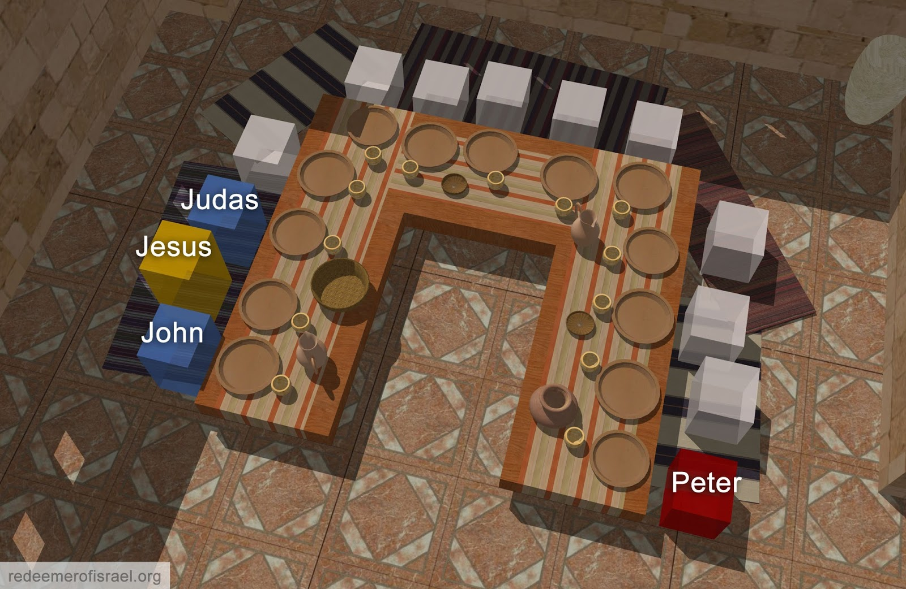
座位的安排

Slide 12
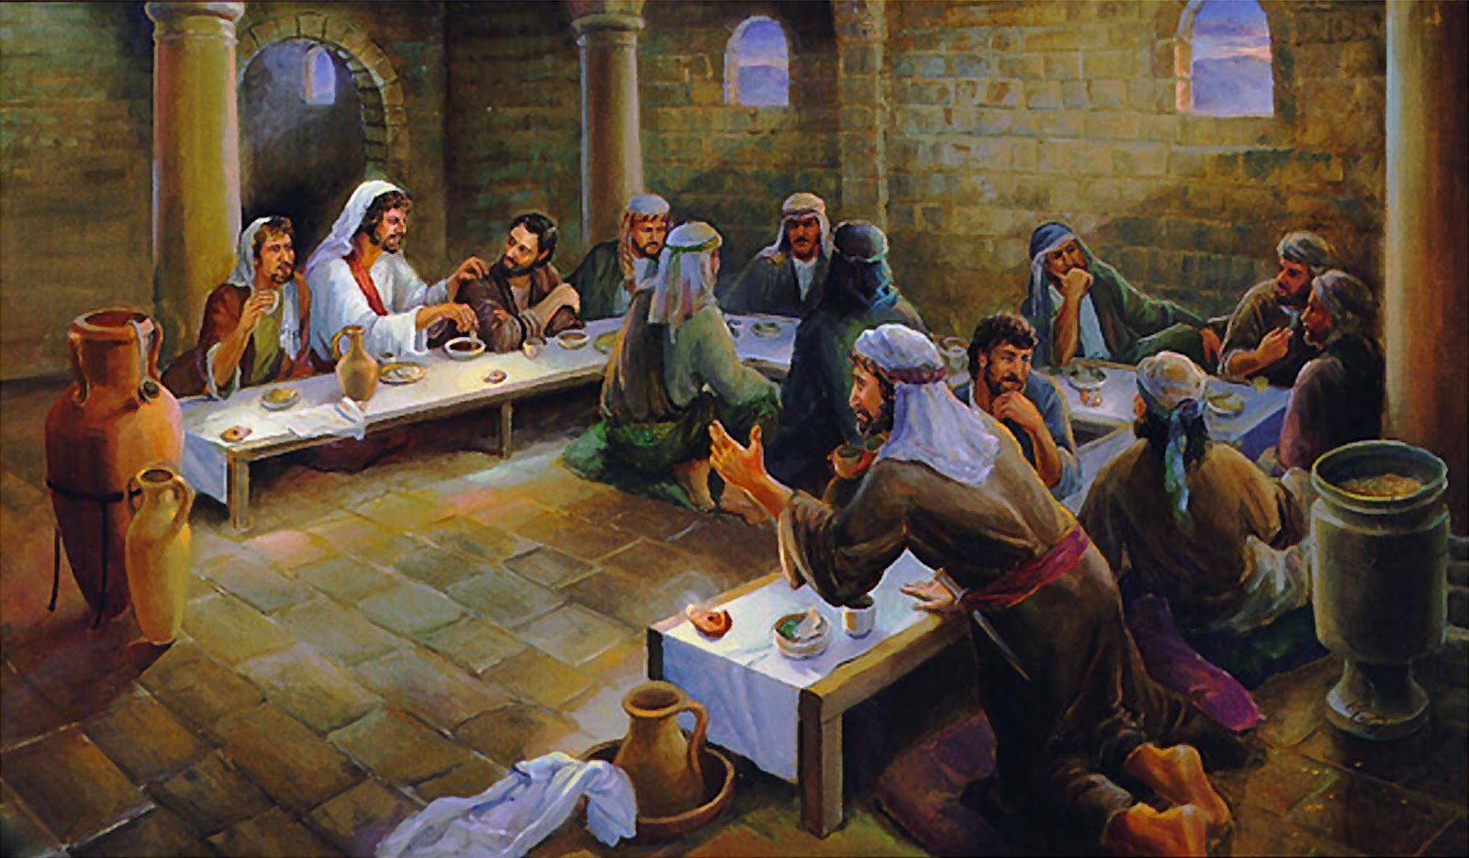
最後的晚餐

Slide 13
嶄新的群體
恩主的習俗
座位的次序
為大的定義
眾民的喜愛
改變歷史的中心

Slide 14
我們的回應
同席的恩典
對主的忠誠
互相的關懷
眾民的喜愛

